Slide 1
Liselotte Schutten & Manon van Egmond
Hoe motiveer je collega’s op een leuke, leerzame manier tot informatieveilig gedrag?

Slide 2
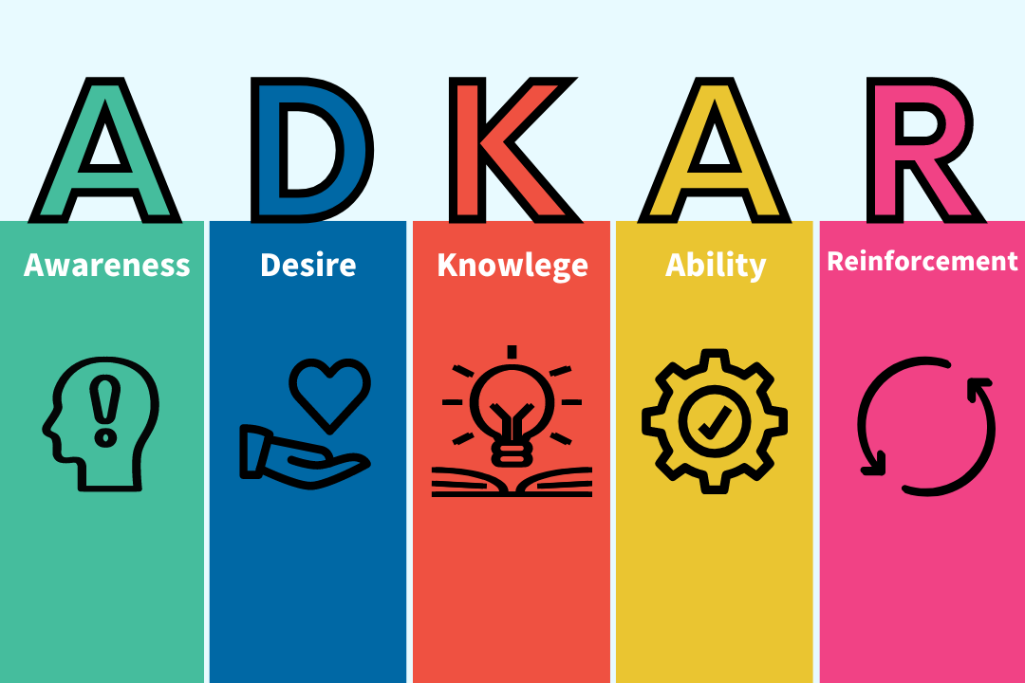
Wat doen wij?
Gedragsveranderingsprogramma informatieveilig werken
Onderwerpen privacy, security & informatiebeheer
Slogan: leuk, lekker en leerzaam
Verandermethode: ADKAR

Slide 3
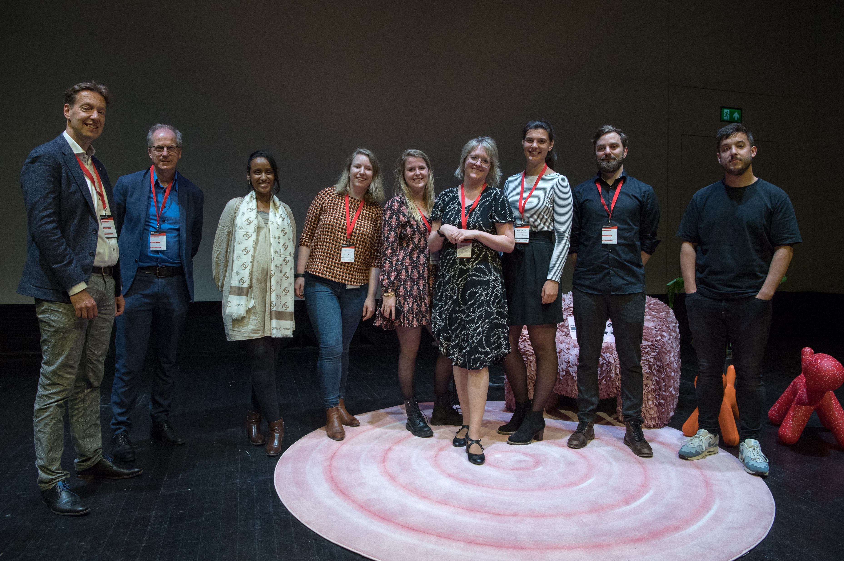
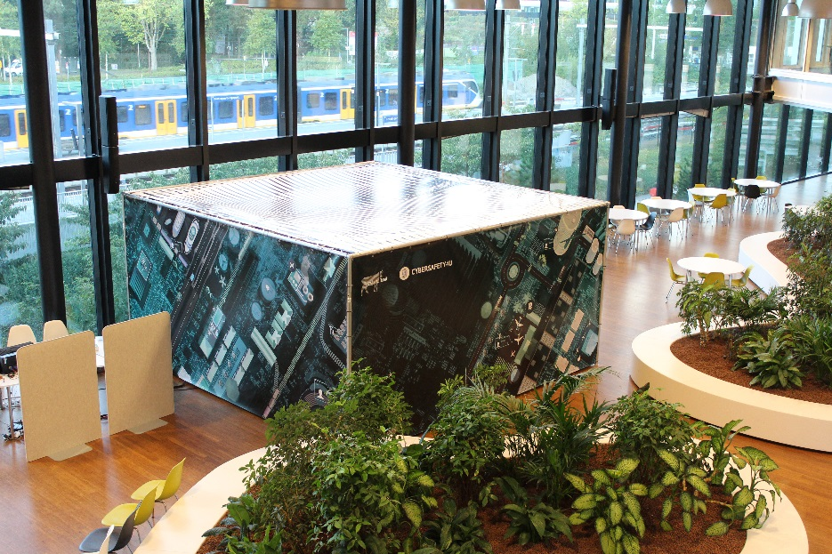
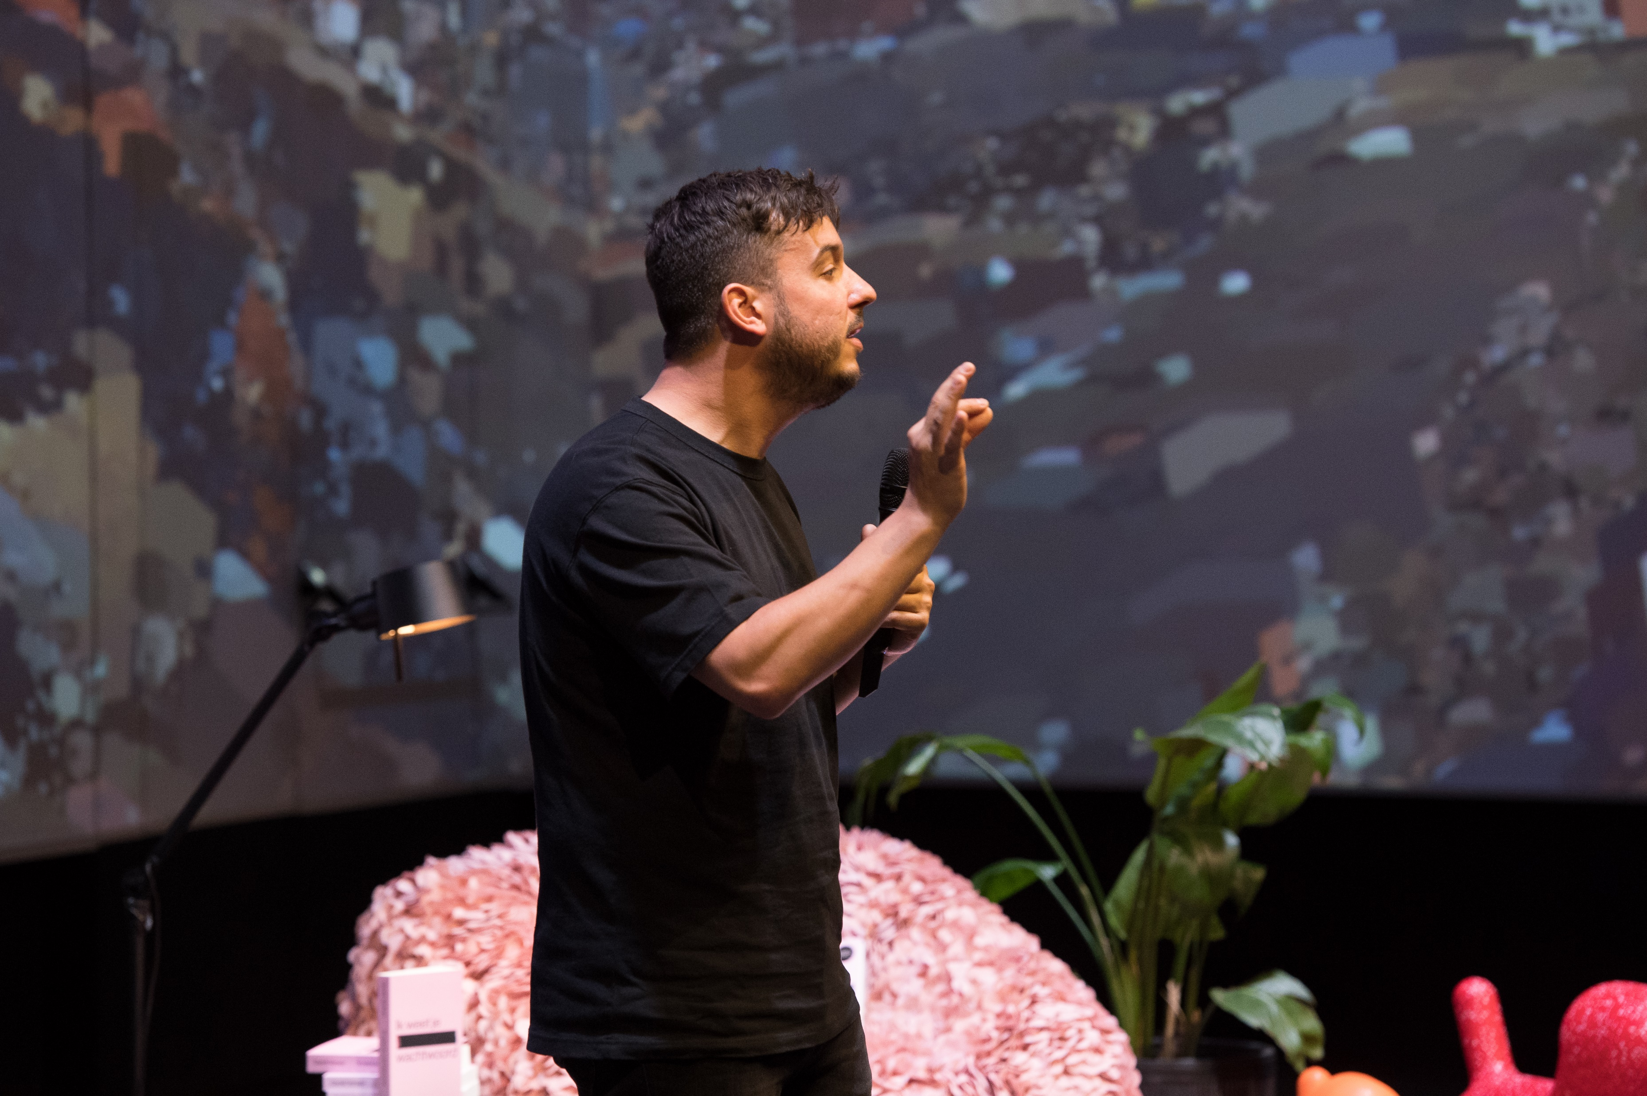
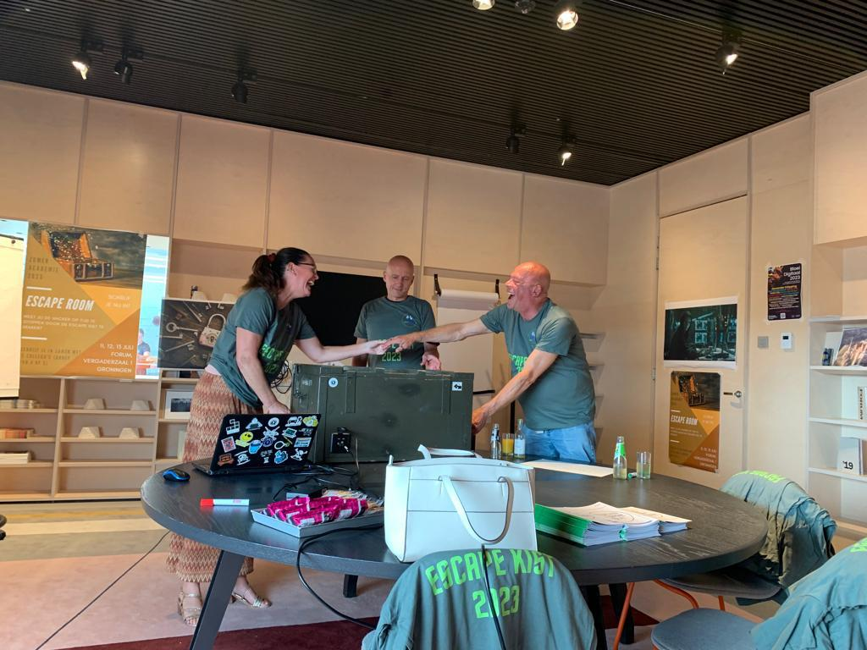
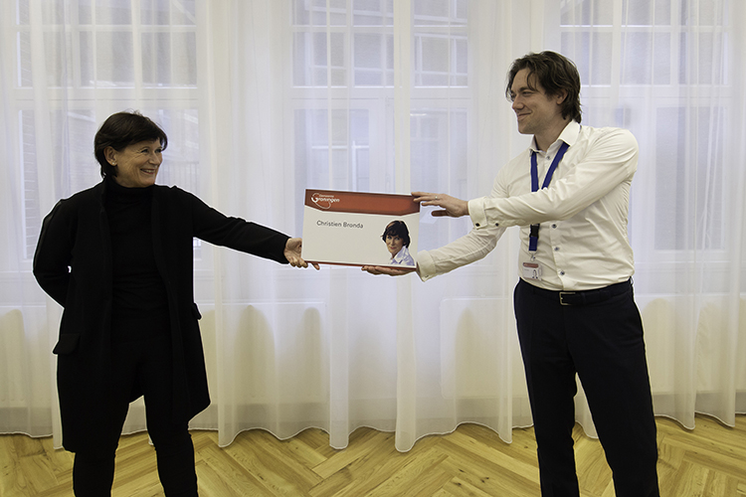
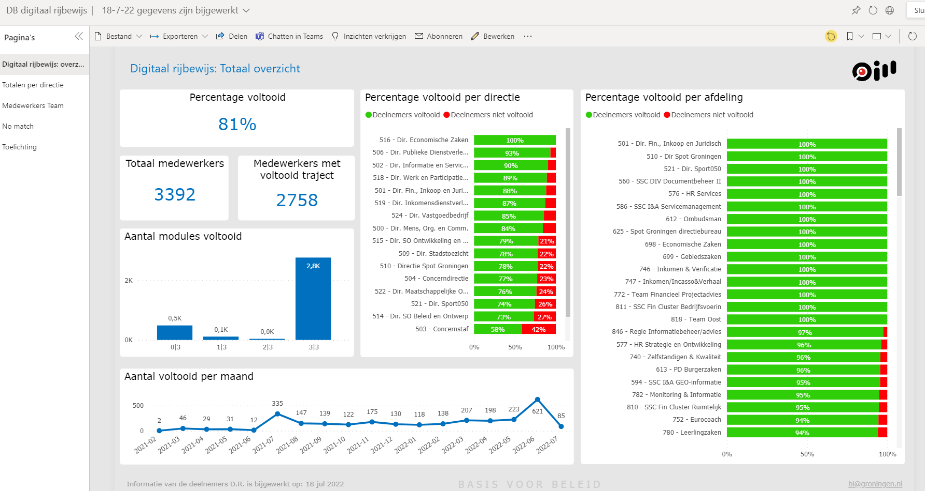
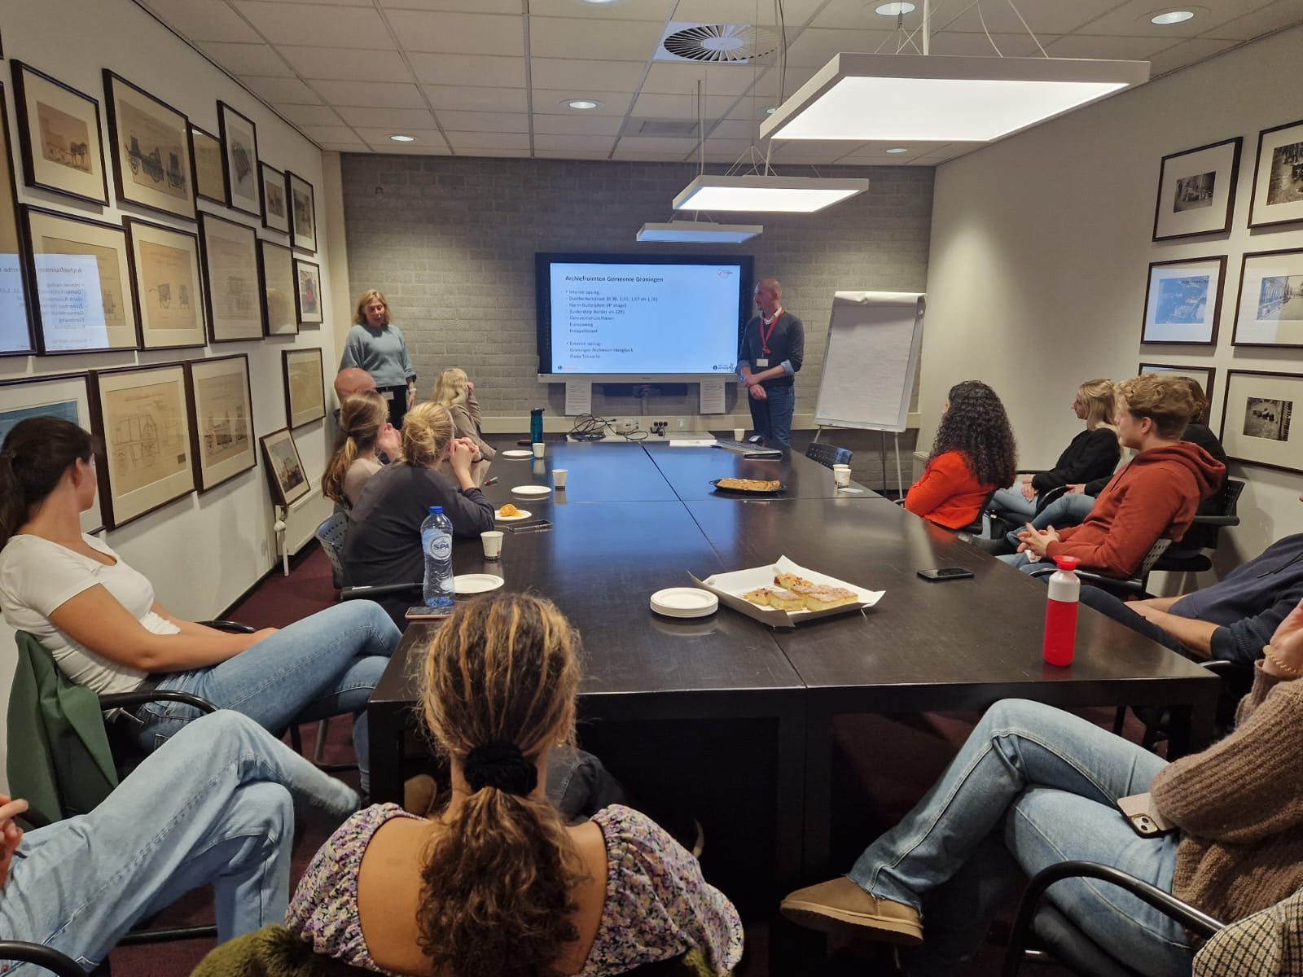
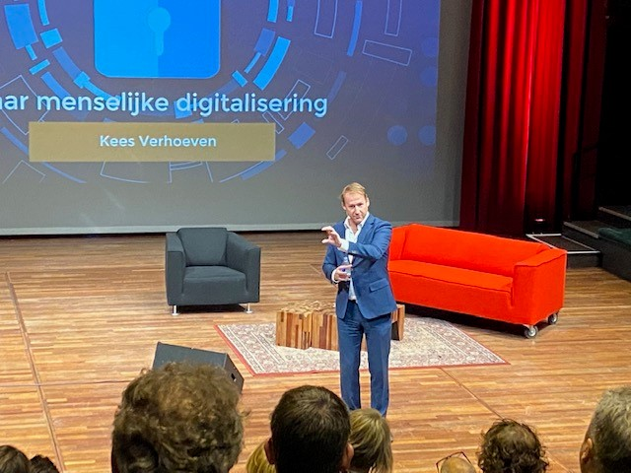
Impressie interventies

Slide 4
Hoe zetten we dit op?
Visie
Doelgedrag
Landschapsanalyse
Interventies
Meten

Slide 5
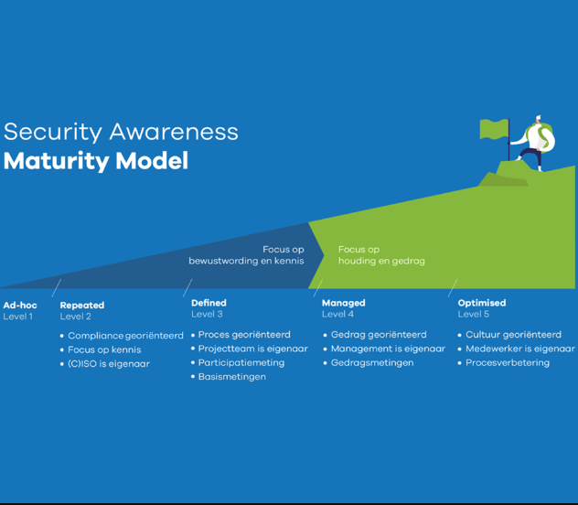
Visie
Groningen Digitale Ambitie
Agenda digitale veiligheid
Eigen huis op orde (CCV)
Security awareness maturity model
ADKAR

Slide 6
Waar staat jouw organisatie in het security awareness maturity model?

Slide 8
Doelgedrag
Wat is doelgedrag?
Simpel en begrijpelijk (b1 niveau)
Actieve vorm
Voorbeeld: elke medewerker draagt de gepersonaliseerde pas zichtbaar binnen de panden van de gemeente Groningen na de eerste paslezer. In de publieke ruimten is het niet noodzakelijk.

Slide 9
Bedenk een voorbeeld van doelgedrag voor jouw organisatie

Slide 10
Landschapsanalyse
Belemmeringen
Weerstand
Zelfbeeld
Automatische reacties en onbewuste associaties
Emoties
Sociale omgeving
Fysieke omgeving
Kunnen
Kennis
Houding 71416_DPC_Brochure+CASI_web (1).pdf

Slide 11
Bedenk een belemmering voor het gekozen doelgedrag

Slide 12
Interventies
O.b.v. doelgedrag
Welke technieken passen hierbij?
O.b.v. uitkomsten landschapsanalyse
Weerstand
Keuzevrijheid geven
Voor en tegen argumenten benoemen
Kennisdeling

Slide 13
Welke interventies passen bij het doelgedrag en de bedachte belemmeringen?

Slide 14
Meten
Meten van participatie
Meten van gedrag, houding en kennis
Enquête
Aantal datalekken
Phishing testen
Mystery visits

Slide 15
Hoe ga jij het effect van deze interventies meten?

Slide 16
Do’s & don’ts
Leuk, lekker en leerzaam
Geen verplichting (niet zo benoemen)
Creatieve aanpak
Aanpak is niet lineair, maar flexibel
Kracht van herhaling
Naast specifieke interventies ook algemene interventies (die elk jaar terugkomen)
Intranet
Lezingen
Digitaal rijbewijs

